Slide 1
2018 정보통신종합설계
VICER
VR과 360도 카메라를 이용한
실시간 스트리밍 원격제어 차량
360° Avatar Driver

Slide 2
STEPS
1. 시스템 구성도
2. 수정 및 보완 사항
3. Q & A

Slide 3
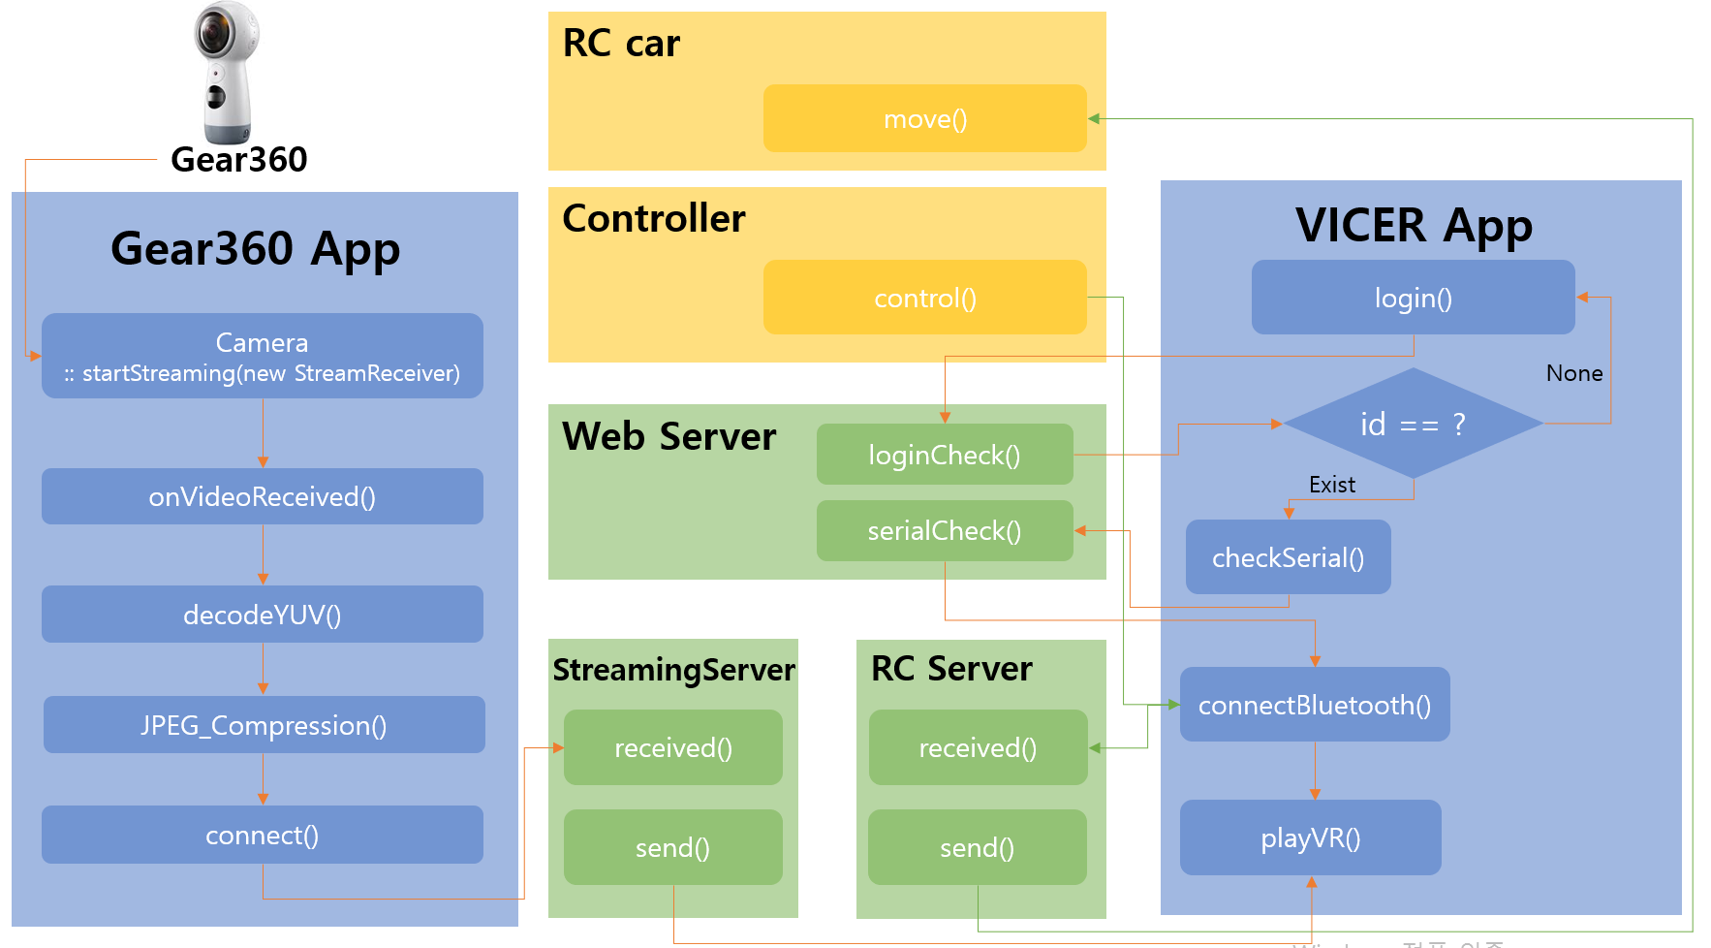
1. 시스템 구성도

Slide 4
2. 수정 및 보완 사항
차량 제어
2. Processing time 측정
3. 영상 압축

Slide 5
2. 수정 및 보완 사항
1. 차량 제어
Mapping chart
핸들의 가변저항값 | 970 | 570 |  | 170
 | 차이:400 |  | 차이:400
모터의 각도 | 57° | 90° |  | 123°
 | 차이:33 |  | 차이:33
Mapping 된 결과:1°당 12
기존의 문자값만 보내던 방식에 비해 모터가 돌아가는 각도마다 핸들의 값을 사상시켜 자연스러운 주행을 가능하게 한다.

Slide 6


2. 수정 및 보완 사항
2. Processing time 측정
Processing Time
VR Application
Application에서 이루어지는 작업
1. 서버로부터 영상프레임을 받아
2. 가상의 구체에 Wrapping 한다.
서버로부터 데이터를 받아 사용자가 보는 구체에
Wrapping된 영상의 프레임을 측정한 결과
평균 16ms ~ 20ms 임을 확인 할 수 있었다.

Slide 7
2. 수정 및 보완 사항
3. 영상 압축
영상 압축 기술
- JPEG : 정지 화상(단일 프레임) 압축
- Motion-JPEG(MJPEG) : 각 프레임을 JPEG으로 압축한 뒤 이어 붙이는 방식으로 압축률은 JPEG과 동일하다.
- H.264/AVC : 저비트율 전송을 강화한 동영상 압축의 표준으로 모바일 동영상 서비스 시장에서 가장 많이 활용되는 방식이다.

Slide 8
Q & A
Social Media
Program
Contents
Photography
Movies

Slide 9
THANK YOU
For Seeing The Presentation

